Slide 1
De Community verbonden.
Lesweek 2,
Woensdag 12-12

Slide 2
Vandaag:
Gesprekken met opdrachtgever? Kan vandaag!
Werken aan projectfase 1
Welke research moeten jullie nog doen? Vandaag ruimte voor fieldresearch
Informatie over en voorbereiden van presentatie a.s. dinsdag over fase 1

Slide 3
Gesprekken met opdrachtgever?
Kan vandaag! Opzet laten checken bij Stijn of Pascalle

Slide 4
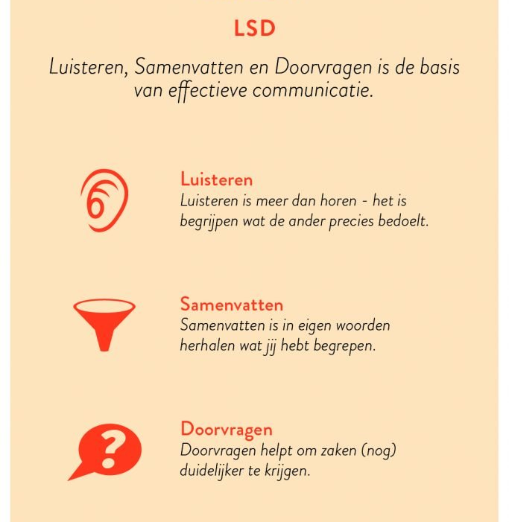

Slide 6
Ga je op pad dan:
Meld je dit bij Stijn of Pascalle
Maak je met hen afspraak over wel/niet terug komen op school

Slide 7
Fase 1 van projectplan
Doorwerken aan jullie plan zodat aan het einde van deze fase klaar is!

Slide 8
Week ​ | ​Planning van hele periode 3:
1​ | Fase 1 Initiatief​
2​ | Fase 1/2 Initiatief/uitwerking 13-2 portfolio-deadline herkansing per 2​
3​ | Fase 2 uitwerking 17-2 deadline LA 1v1 & 20-2 herkansing periode 2​
​ | Vakantie ​
4​ | 2-3 deadline LA 1v2 & 5-3 deadline LA 2v1​
5​ | 12-3 deadline LA 2v1​
6​ | 17-3 Go/no-go ​
7​ | Fase 3 Uitvoeren ​
8​ | Fase 4 Afsluiting 1-4 portfolio deadline & 2-4 rekenexamen ​
9​ | Geen lessen 9-4 kennistoets​
10​ | Herkansingsweek 17-4​

Slide 9
Fase 1 Initiatief​
Fase 2 uitwerking
Fase 3 Uitvoeren ​
Fase 4 Afsluiting ​
Fase 1 van project:
initiatief fase
Wat doe je in deze fase?
Vraag de opdrachtgever om doel en resultaat van het project
Doe onderzoek om duidelijk te krijgen wat het project precies inhoudt
Bekijk welke activiteiten je in het hele project moet uitvoeren en maak een projectfasering
Maak op basis van deze informatie een projectplanning
Maak op basis van de projectplanning een projectbegroting
Bepaal hoe je het project wil organiseren: de projectorganisatie
Bepaal hoe je tijdens het project de kwaliteit gaat bewaken > donderdag!
Uitzoeken wie je op welk moment moet informeren en hoe je communiceert > volgende week donderdag en vrijdag!
Inventariseren welke risico’s rondom jouw project spelen
Schrijf een plan van aanpak/Projectplan waarin je alles wat hierboven staat opschrijft
Leg het Plan van Aanpak voor aan je Opdrachtgever en vraag om goedkeuring.
Tegelijk vraag je ook om de middelen die nodig zijn om het uit te voeren en om de actieve steun van de opdrachtgever.
Aan het einde van de Initiatiefase is duidelijk wat het project zal zijn.

Slide 10
Research
Input. Welke research moeten jullie nog doen? Vandaag ruimte voor fieldresearch

Slide 11
Ga je op pad dan:
Meld je dit bij Stijn of Pascalle
Maak je met hen afspraak over wel/niet terug komen op school

Slide 12
Tussentijdse presentatie
Om input te krijgen van elkaar, geven alle groepen a.s. dinsdag een presentatie.

Slide 13
Opzet presentaties:
Doel presentatie: vertel per groep over fase 1
EXTRA: iedere groep stelt 1 vraag aan de anderen.
Vorm: mogen jullie zelf weten
Tijd voor de presentatie: maximaal 5 minuten.
Input van de anderen: iedere groep geeft de andere groepen via een input-sheet advies & stelt kritische vragen.

Slide 14
Dus nu aan de slag met:
Van gisteren:
Stakeholders analyse
Maatschappelijke ontwikkelingen inventariseren
Van vandaag:
In gesprek met je opdrachtgever
Research (field!) doen
Tussentijdse presentatie opzetten
Morgen:
Input over kwaliteitsbewaking van jullie project
Vrijdag:
Check door Thomas en Marieke & doorwerken aan deze onderdelen

